Slide 1
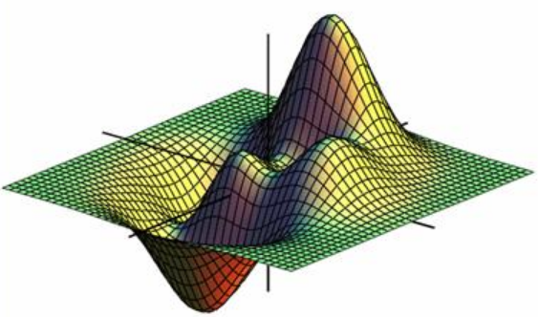
Метод множителей Лагранжа
В экстремальных точках частные производные функции, если они существуют, равны нулю

Slide 2
Метод множителей Лагранжа
Условный экстремум. Метод множителей Лагранжа.
Для примера рассмотрим функцию двух переменных.
Задача. Найти экстремальные точки функции
при ограничении
Другое название ограничения - уравнение связи.
Если из уравнения связи можно выразить одну перемен-ную через другую, то задача определения условного экс-тремума сводится к простой задаче на экстремум функции одной переменной.
То есть, если из уравнения связи можно получить явную зависимость

Slide 3
Метод множителей Лагранжа
то подставим
В исходную функцию z=f(x,y) и получим функцию од-ной переменной
экстремумы которой легко найти при существовании про-изводных.
Но это простой частный случай, редко встречающийся в реальных моделях систем.

Slide 4
Метод множителей Лагранжа
Если в уравнении связи ни одна из переменных не выражается в явном виде, то используется белее сложный метод.
Метод множителей Лагранжа состоит в том, что для оты-скания условного экстремума составляют функцию Лагра-нжа:
где λ – параметр, он называется множителем Лагранжа.
Если будет удовлетворяться уравнение связи и целевая функция будет экстремальной, то будет достигаться экстремум и функции F(x,y), а второе слагаемое обратится в нуль.
То есть, частные производные функции F(x,y) обратятся в нуль.
Но это будет только необходимое условие экстремума, достаточность этого условия нужно проверить.

Slide 5
Метод множителей Лагранжа
Необходимое условие экстремума для F(x,y) задается системой уравнений:
Достаточным условием, из которого можно выяснить ха-рактер экстремума, является проверка знака второй произ-водной.

Slide 6
Метод множителей Лагранжа
Достаточным условием, из которого можно выяснить характер экстремума, является проверка знака второй производной.
Пример применения метода Лагранжа.
Найти условный экстремум функции z(x,y)=x+3y при условии x²+y²=10.
Решение
Геометрическая интерпретация задачи: требуется найти наибольшее и наименьшее функции z=x+3y для точек ее пересечения с цилиндром x²+y²=10. То есть наибольшее и наименьшее значение координаты z при пересечении плоскости z=x+3y с цилиндром x²+y²=10.
Будем использовать метод Лагранжа.

Slide 7
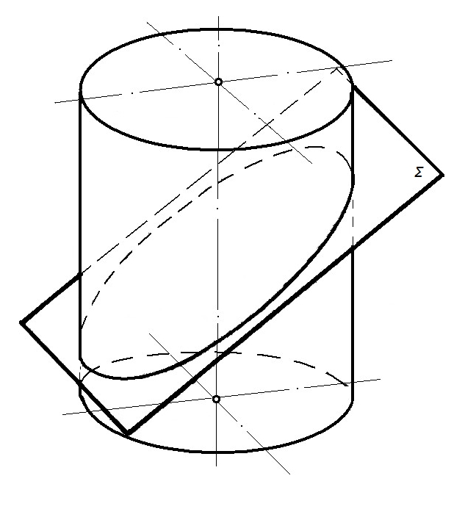
Метод множителей Лагранжа
Пересечение плоскости z=x+3y с цилиндром x²+y²=10.
Найти наибольшее и наименьшее значение z пересечения.
z_{max}
z_{min}

Slide 8
Метод множителей Лагранжа
Обозначим φ(x,y) = x²+y²-10 и составим функцию Лагранжа:
F(x,y) = z(x,y)+λφ(x,y)= x+3y + λ(x²+y²-10 );
∂F/∂x = 1 + 2λx; ∂F/∂y = 3+2λy.
Запишем систему уравнений для определения стационарных точек функции Лагранжа:
1 + 2λx =0; 3+2λy =0; x²+y²-10 = 0.
Если предположить λ = 0, то первое уравнение станет:
1 = 0. Полученное противоречие показывает, что λ <> 0. Тогда из первого и второго уравнений имеем:
x=−1/λ, y=−3/λ.
Подставляя полученные значения в третье уравнение, получим:

Slide 9
Метод множителей Лагранжа
Обозначим φ(x,y) = x²+y²-10 и составим функцию Лагранжа:
F(x,y) = z(x,y)+λφ(x,y)= x+3y + λ(x²+y²-10 );
∂F/∂x = 1 + 2λx; ∂F/∂y = 3+2λy.
(−1/2λ)² + (−3/2λ)² − 10 = 0; 1/ 4λ² +9/ 4λ² = 1; λ² = 1/4; λ1=−1/2; λ2=−12 λ1=−12;x1=−12λ1=1;y1=−32λ1=3;λ2=12;x2=−12λ2=−1;y2=−32λ2=−3.
Итак, система имеет два решения: 1) x1=1; y1=3; λ1=−12; 2) x2=−1; y2=−3; λ2=12.
Выясним характер экстремума в каждой стационарной точке: M1(1;3) и M2(−1;−3). Для этого оцениваем знак второй частной смешанной производной в каждой из точек.

Slide 10
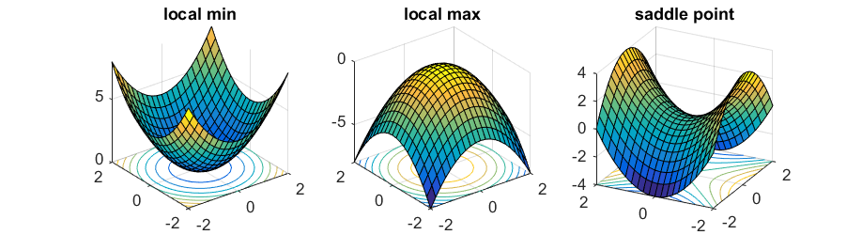
Метод множителей Лагранжа
Определитель Гесса (гессиан) в точке M1(1;3) , он мень-ше нуля – это максимум, гессиан в точке M2(−1;−3) больше нуля – это минимум. Задача решена.
H(x0, y0) < 0 H(x0, y0) > 0 H(x0, y0) ?= 0

Slide 11
Метод опорных векторов
В примере каждый объект классификации задан двумер-ным вектором (точкой) в 2D пространстве. Например, это группа людей, где в качестве параметров выбраны рост и вес человека. Пусть 1-я координата – рост, вторая – вес. То есть компоненты вектора — это некие признаки в числовом выражении.
То есть, задано исходное множество векторов
требуется найти вектор
где число y_{i} равно -1, если x_{i} принадлежит классу K0 и равно +1, если x_{i} принадлежит классу K1.

Slide 12
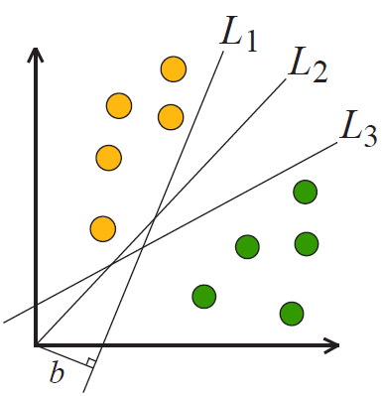
Метод опорных векторов
Метод опорных векторов (SVM – Support Vector Machine) — это алгоритм, который находит эти индикаторы y_{i} .
SVM разделяет исходное множество гиперплоскостью.
Для нашего примера решений может быть бесконечно много. Напр, любая из трех прямых :

Slide 13
Метод опорных векторов
Можно найти разделяющую прямую так, чтобы она макси-мально далеко отстояла от ближайших к ней точек обоих классов. Для этого вначале построим математическую модель классификации.
Пусть даны 2 конечных множества в векторном нормиро-ванном пространстве

Slide 14
Метод опорных векторов
Можно найти разделяющую прямую так, чтобы она макси-мально далеко отстояла от ближайших к ней точек обоих классов. Для этого вначале построим математическую модель классификации.
то есть найдем такие вектор w и число b, что
для некоторого ε > 0 выполняется:
w · xi > b+ ε⇒ yi = 1;
w · xi 6 b− ε⇒ yi = −1.
Алгоритм классификации не изменится, если w и b одновременно умножить на одну и ту же константу.
Можно воспользоваться этим и выбрать константу таким образом, чтобы для всех пограничных (то есть
ближайших к разделяющей гиперплоскости) точек выполнялись условия
w · xi − b = yi.
Это возможно сделать, так как при оптимальном положении разделяющей гиперплоскости все погра-
ничные объекты находятся от нее на одинаковом расстоянии, а остальные объекты находятся дальше.

